Slide 1


北方国际教育集团
BYD秦PLUS EV 制动器拆装
BYD制动器拆装
BYD秦PLUS EV制动器拆装

Slide 2

目录
01
拆卸及检测
02
安装
https://www.zhijiaobf.cn

Slide 3
PART-01
BYD秦PLUS EV制动器拆装
BYD Qin PLUSEV Brake Disassembly and Assembly

Slide 4

一、拆卸
1.准备拆装工具
在拆装之前，要先准备好相应的工具，首先我们先将车辆停到举升机上，然后将胶块垫在汽车的边梁的正下方，在车俩后备箱下有取下轮胎固定螺丝保护套的专用镊子，我们将它拿出，并将轮胎固定螺丝的保护套取下放好
2.松下轮胎的固定螺丝
将汽车轮胎拆下在拆和装时一定要对角进行拆装，这样可以使轮胎的螺丝受力均匀，防止受到不同的力，导致挤压变形，将螺丝拧松后，使用举升机将车辆举升起来，升到合适自己的位置，并将举升机落入机械安全保护锁，防止在我们维修时，出现意外
接下来将轮胎的螺丝取下并放好，拆下螺丝后将轮胎取下放在不影响我们维修的位置即可

Slide 5
一、拆卸
3.拆下制动卡钳，检查刹车片厚度
将刹车卡钳后面的两颗导向固定螺丝拆下，选择合适的工具，先将下方的导向螺丝拆下并放好，拆下后就可以将卡钳拉起来，然后将刹车片取出并检查刹车片的厚度
检查内刹车片与外刹车片的厚度，表面有没有出现沟槽或破损，检查完表面正常就要检查刹车片是否小于维修极限，如果小于维修极限，应将制动片整套更换，不可以单独更换一个车轮，不然左右的刹车片磨损厚度不一样，就会导致车辆跑偏
制动片的厚度
标准：8mm
维修极限：2mm

Slide 6

一、拆卸
4检查制动软管和导销
检查制动器和制动软管表面有没有出现漏油，如果有需要检修。将卡钳上面另一个螺丝拆下后用扎丝或扎带将卡钳固定在悬架上，防止制动软管受力损坏，取出卡钳的导销检查两个导销表面有没有润滑油，有没有出现磨损的痕迹，都没有将导销插回，然后旋转，观察它是否有卡滞的现象，同时也要看一下两个防尘套表面有没有出现裂纹没有裂纹，将导销推回，导销可以继续使用。

Slide 7

一、拆卸
5刹车盘的拆卸
最后将刹车盘拆下，在面有两颗固定螺丝，在制动软管上也有一颗固定螺丝选择合适的工具，将螺丝拆下，将卡钳套取下后，然后使用十字螺丝刀将刹车盘伤的两颗螺丝拆下，将刹车盘取下，制动器就完全拆下了

Slide 8

一、拆卸
提示：刹车盘厚度
标准：26±0.1mm
最大修整极限：24mm
刹车盘平行度：最大0.05mm
6刹车盘的检测
接下来我们学习一下如何判断刹车盘是否需要更换。首先将表面清洗干净，然后观察刹车盘表面，有没有出现变形或沟槽，如果有就需要更换新的刹车盘，使用外径千分尺检测刹车盘的厚度，在距离刹车盘外缘10mm处如果最小测量值小于最大休整极限，就需要更换新的刹车盘检测结果为25mm，不需要更换新的刹车盘。

Slide 9
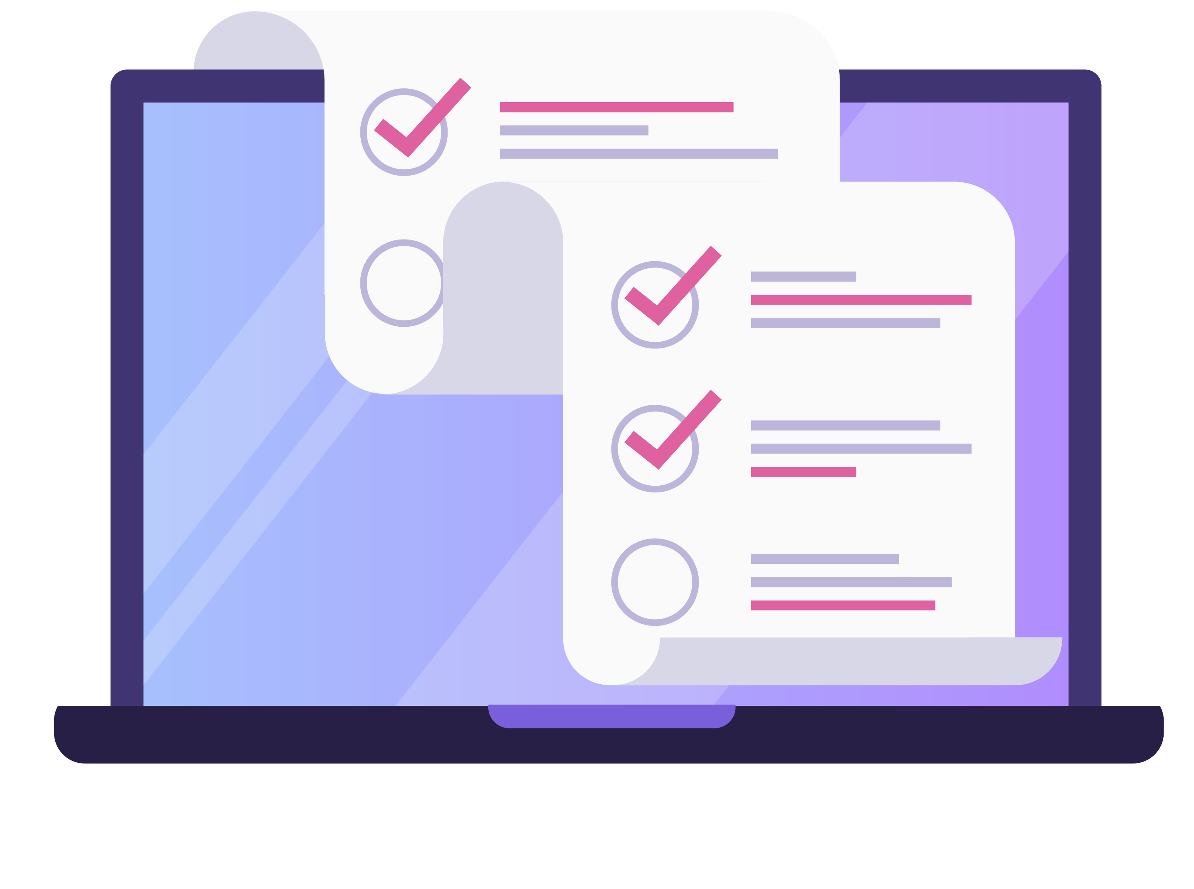
二、安装
接下来，我们将制动器装回车辆上
1.安装刹车盘
将刹车盘安装上去，使用十字螺丝刀将两颗固定螺丝装回
2.卡钳套的安装
先将后面的两颗固定螺丝用手带上，然后用工具将两颗螺丝拧紧，这两颗螺丝的力矩是130±10N·M，使用扭力扳手进行固定，将制动软管的固定螺丝拧上

Slide 10

二、安装
3安装刹车片
把刹车片装上，注意刹车片分内刹车片和外刹车片，将带有磨损报警器的刹车片安装在内侧，更换新的外侧刹车片时，需要撕去外侧的双面胶贴纸，在安装时，要在刹车片的耳朵上涂抹润滑脂，将多余的润滑脂擦掉，因为润滑脂沾到刹车盘或刹车片上会降低制动性能，将刹车片卡到位，将卡钳上方的螺丝拧上去，然后将卡钳放下来
4活塞回位
如果放下后发现放不进去，就需要进行活塞回位，因为当刹车片磨损后，卡钳的活塞会变小，新的刹车片比较厚，卡钳就会放不进去，需要复位，需要用专用工具，将活塞复位，将专用工具拧到与卡钳活塞贴合然后旋转专用工具螺杆，将活塞顶回卡钳内部，直到拧不动为止，取下扎带，将卡钳下方的固定螺丝拧上，他们的力矩是35±3N·M，使用扭力扳手将力矩打好

Slide 11

二、安装
5.安装轮胎
最后将轮胎放上去，进行安装，先用手将轮胎扶好，用另一只手将轮胎螺丝拧上，使用套头将螺丝拧紧，然后将车辆落下，先将举升机上升一段距离使落锁机构解除，然后按下下降按钮将车辆落下,落下后的车辆，重复踩松刹车踏板，直到踩下感觉很吃力为止

Slide 12
总结
以上就是前制动器的拆装了，在拆后制动时除了拆装，多了两个步骤，夹紧和释放。因为后制动上有电子驻车，在卡钳上多了一个电机，所以在拆之前要使用仪器进行维修模式释放操作，在安装后使用仪器进行维修模式释放即可

Slide 13
北方国际教育集团
BYD秦PLUS EV制动器拆装
谢谢观看！
BYD秦PLU SE V制动器拆装

